Slide 1

Які прилади допомагають досліджувати погоду?
Я досліджую світ
3 клас
Людина і нежива природа
Урок 33

Slide 2
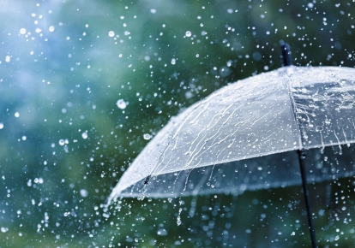
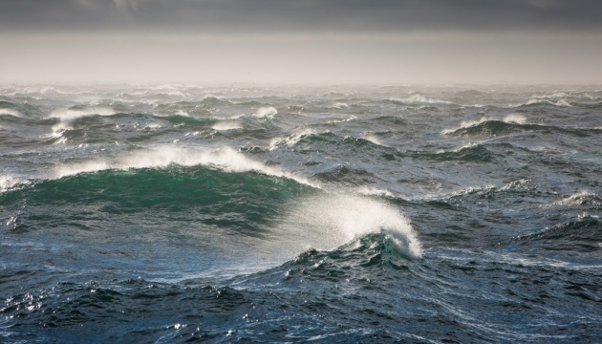
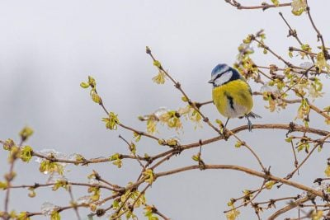
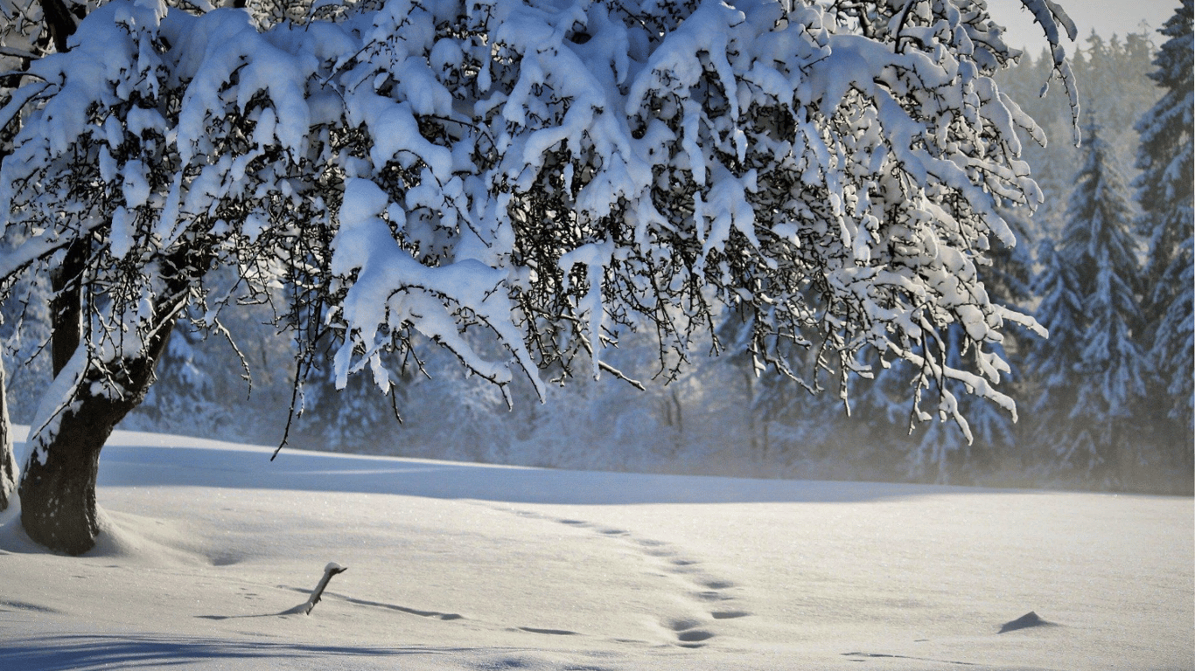
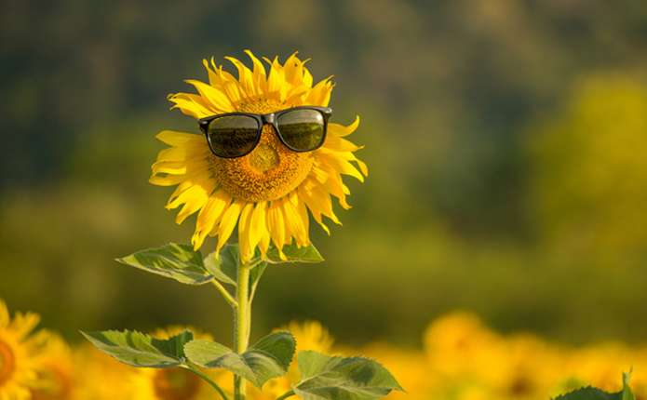
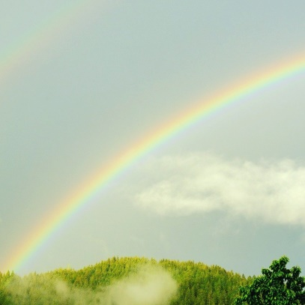
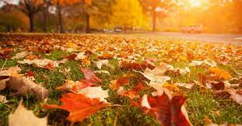
Емоційне налаштування
Вибери світлину з явищем природи, яке найбільше підходить до твого настрою зараз. Поясни чому.
Дощ
Хвилі на морі
Перші листочки
Сніг
Спека
Веселка
Листопад

Slide 3

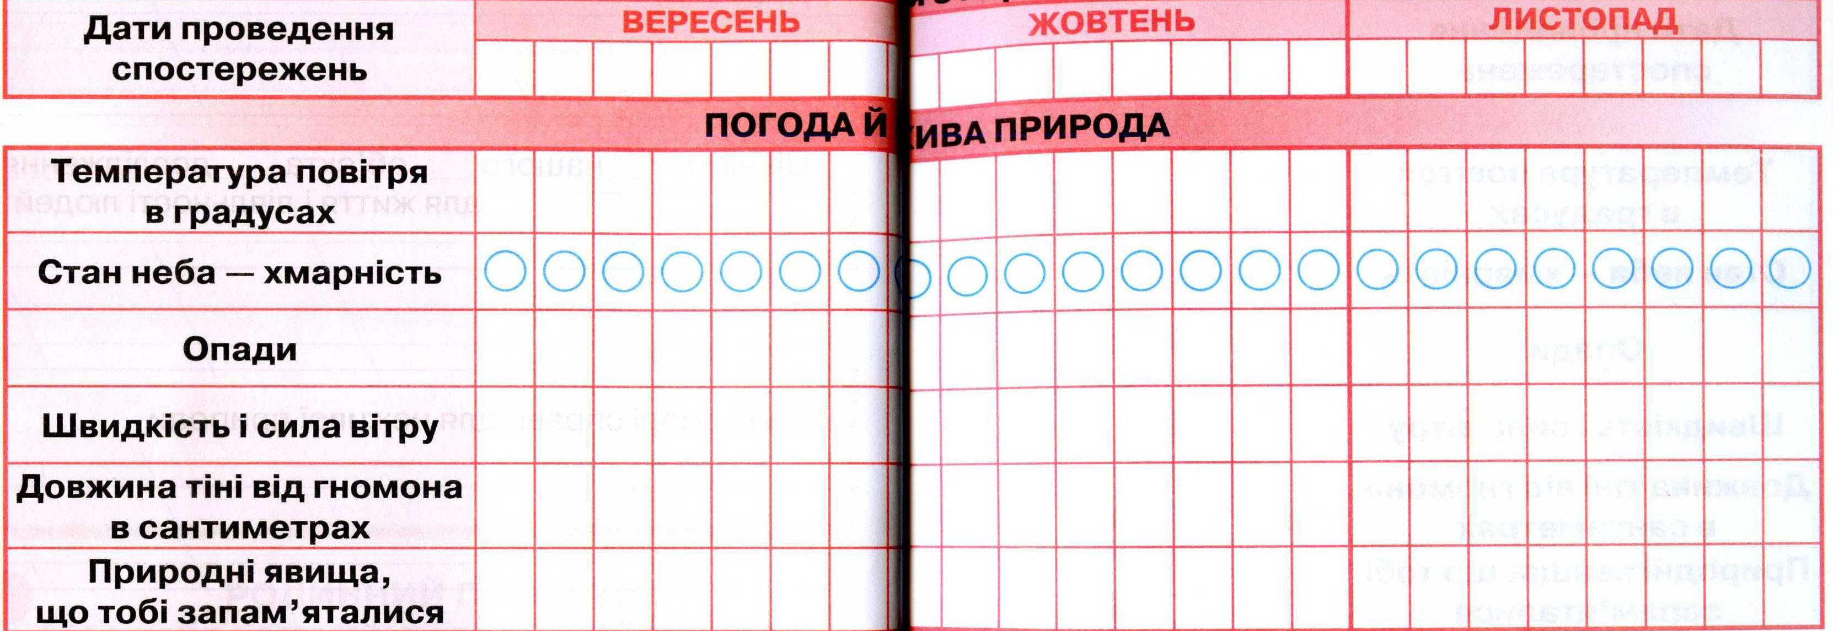
Вправа «Синоптик»
Яка зараз пора року?
Яке число місяця?
Який місяць року?
Який день тижня?
Запиши свої спостереження за неживою природою у календар спостережень
Зошит.
Сторінка
60-61

Slide 4

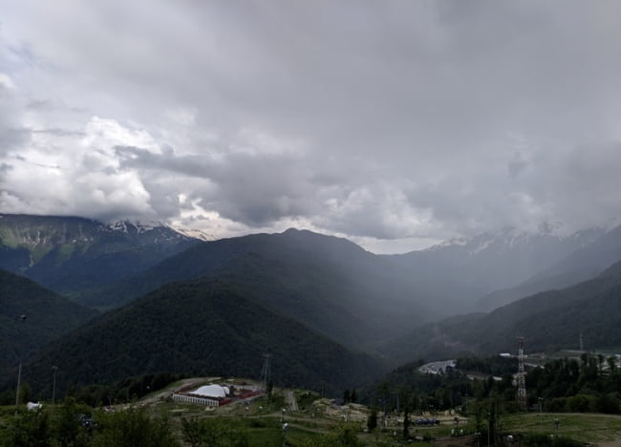
Пригадайте
Що таке повітря?
Які властивості повітря?
Повітря – невидима суміш газів, що оточує нашу Землю.
Що таке вітер? Як він утворюється?
Які види діяльності людей пов’язані з вітром?
Які фахівці прогнозують зміни погоди?
Сьогодні ви дізнаєтеся, які прилади допомагають досліджувати погоду.

Slide 5

Чи замислювалися ви над такими питаннями:
Чи вдягати сьогодні шапку?
Чи потрібно сьогодні брати парасольку?
Яку куртку потрібно одягати на прогулянку?

Slide 6
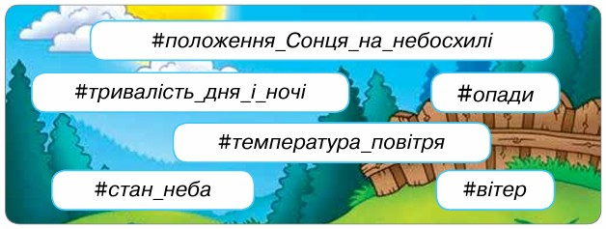
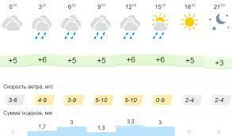
Роздивіться схему й поясніть
Чому Сонце є причиною всіх змін погоди?
Підручник.
Сторінка
53

Slide 7
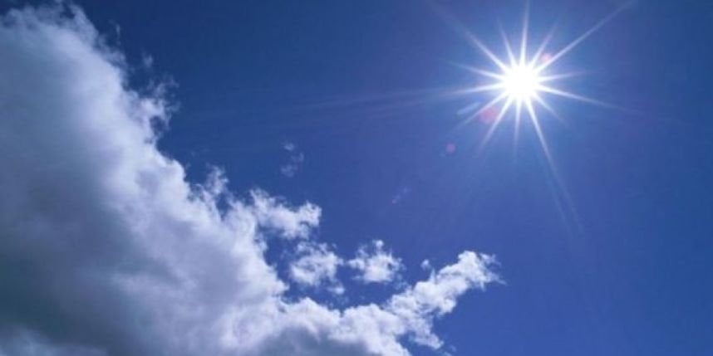
Що таке погода?
Погода – це певний стан атмосфери (повітряної оболонки Землі) саме в цей момент. Вона характеризується показниками: сонячного випромінювання, температури, хмарності, опадів, напрямком і силою вітру,
Люди давно помітили що погода дуже мінлива. Зранку світить сонце, а ввечері може йти дощ.
Які фахівці прогнозують зміни погоди?
Підручник.
Сторінка
53
За погодою спостерігають фахівці – синоптики.

Slide 8
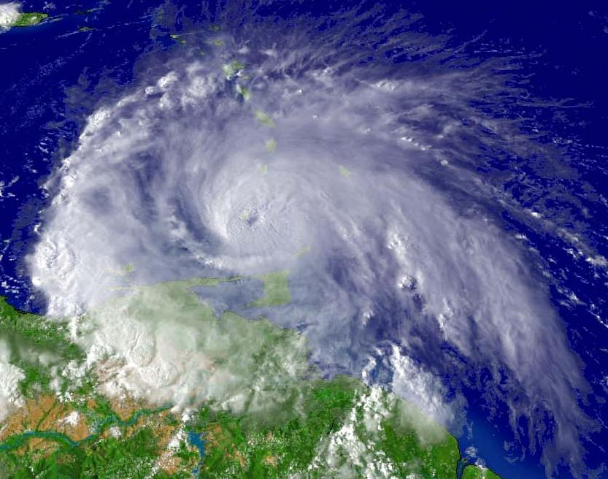

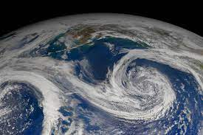
Чим займається синоптик?
Синоптик - це людина, яка займається складанням прогнозу погоди на найближчий термін. Він отримує певну інформацію, що виходить із руху, напрямку і швидкості циклонів. Всі ці дані отримують шляхом фотографій з космосу, на яких видно ці самі циклонні хмари.

Slide 9
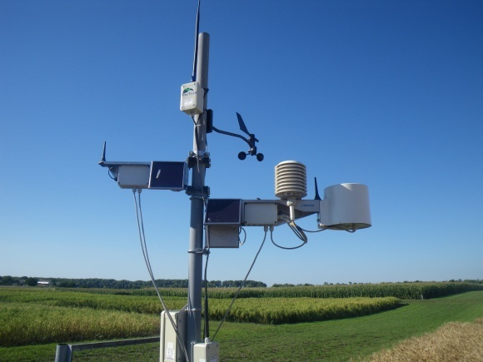
Довідничок
Синоптики на метеостанції проводять спостереження за всіма явищами природи: швидкістю та напрямком вітру, хмарністю, температурою повітря, атмосферним тиском. І визначають стан погоди на завтрашній день, на наступний тиждень і, навіть, на декілька місяців вперед.

Slide 10
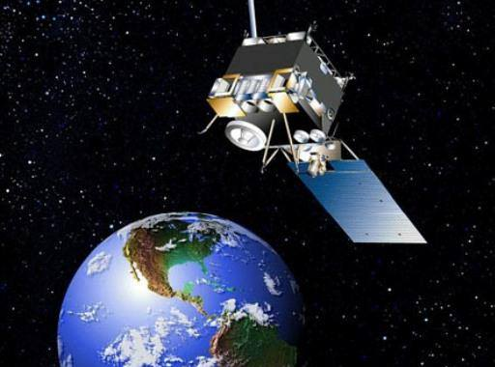
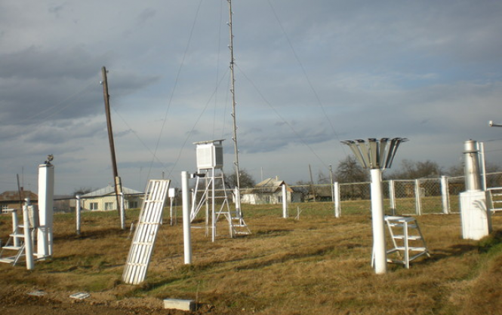
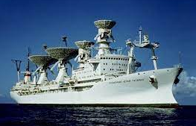
Як готують прогнози погоди?
користуються сучасними приладами
Для прогнозування погоди синоптики
В космос запускають супутники.
Використовують спеціально обладнані судна в морі

Slide 11
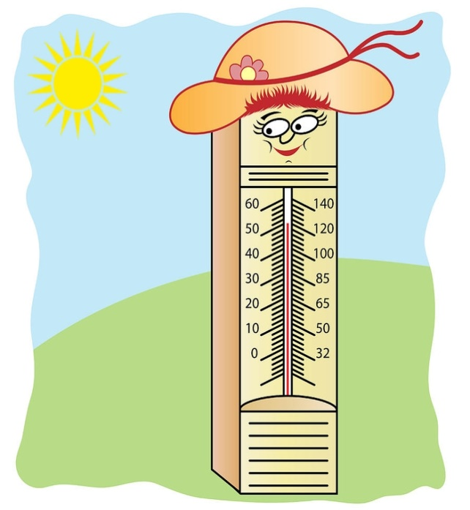
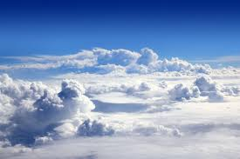
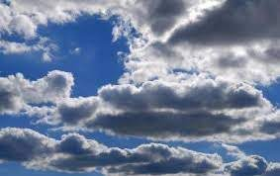
Поміркуй
Який прилад знадобиться тобі для визначення температури повітря?
термометр
Підручник.
Сторінка
54

Slide 12
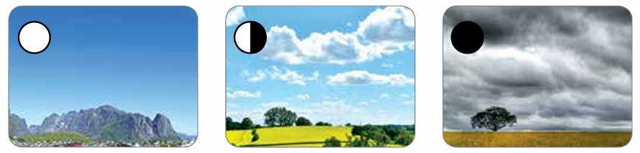
Стан неба розповість про погоду
Часом варто лише поглянути на небо, щоб дізнатися, якою буде погода. Вигляд хмар розповість тобі про погоду.
Хмари – це зважена в атмосфері водяна пара та вода в рідкому й твердому станах.
Хмари постійно перебувають у русі і приносять різні види опадів.
Підручник.
Сторінка
54
Хмарність — ступінь покриття неба хмарами.

Slide 13
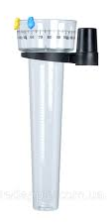
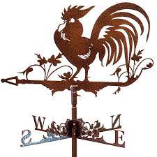
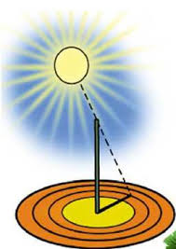
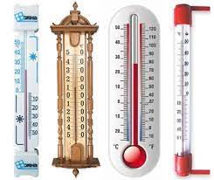
Розгляньте прилади, за допомогою яких досліджують погоду
Опадомір – прилад для визначення кількості опадів.
Гномон – прилад, за допомогою якого, визначають висоту сонця.
Флюгер – прилад для визначення напрямку і швидкості вітру.
Термометр – прилад для вимірювання температури повітря.
Який прилад визначає силу й напрямок вітру?

Slide 14
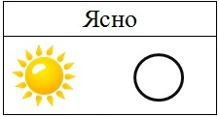
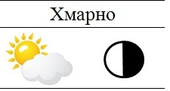
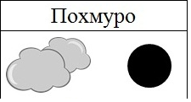
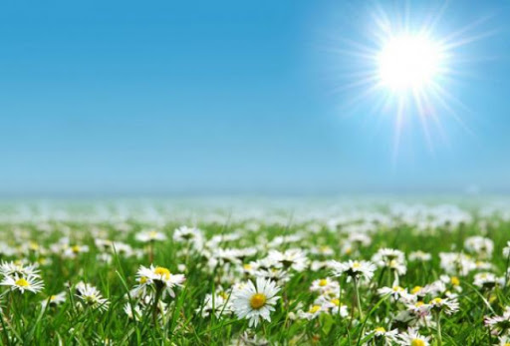
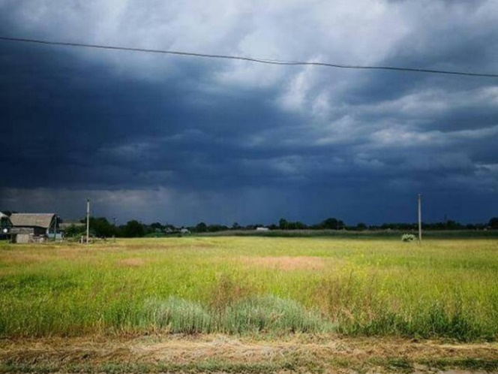
Умовні позначення природних явищ
На небі немає хмар
Небо частково вкривають хмари.
Небо суцільно вкрито хмарами.

Slide 15
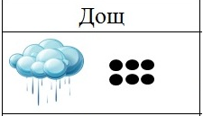
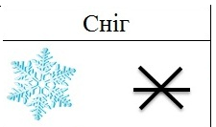
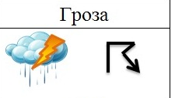
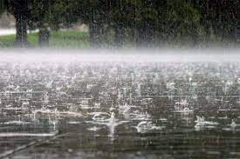
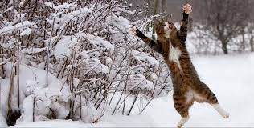
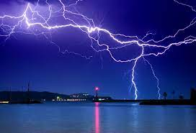
Умовні позначення природних явищ

Slide 16
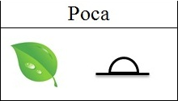
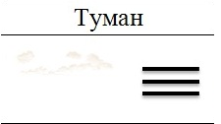
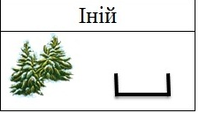
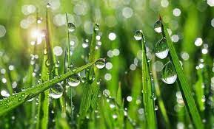
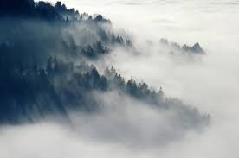
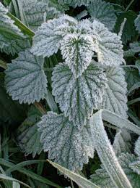
Умовні позначення природних явищ

Slide 17
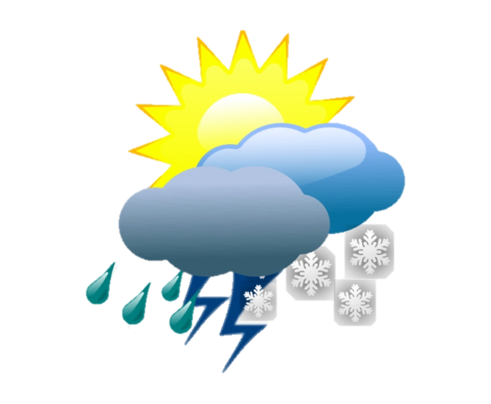


Показники, які характеризують стан погоди
Температура повітря
Вологість повітря
Опади
Хмарність
Сонячне випромінювання
Сила і напрям вітру
Атмосферний тиск

Slide 18
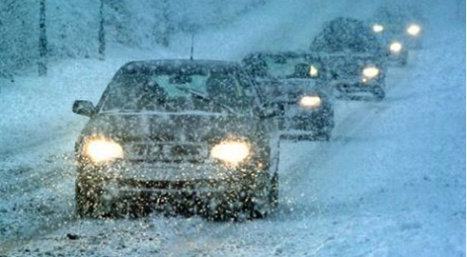
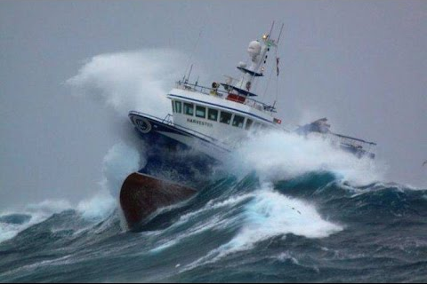
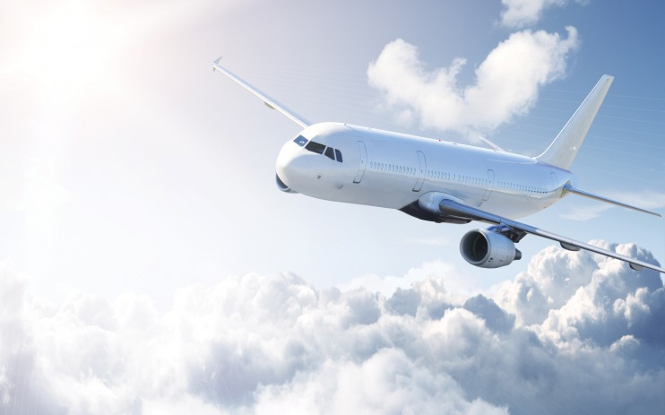
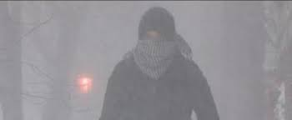
Розглянь малюнки
Розкажи, навіщо людям передбачати погоду
Щоби забезпечити нормальну роботу літаків, кораблів, планування польових робіт і відпочинку, людям потрібно було навчитися завчасно складати прогноз погоди.

Slide 19
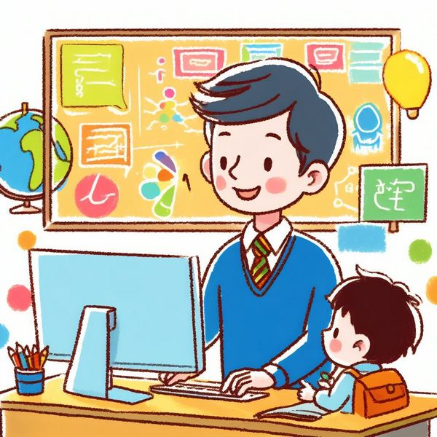
Зроби висновки
За якими показниками визначають погоду?
Назви прилади, які знадобляться тобі для дослідження стану погоди. Як ними користують ся?
Чи корисно систематично спостерігати за погодою?
Чи погоджуєшся ти з думкою, що природа і погода — це єдине ціле?
Підручник.
Сторінка
54

Slide 20
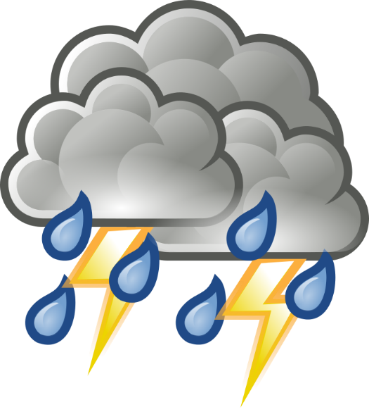



Обери умовну позначку, яка характеризує зображену погоду

Slide 21

Виправ помилки
Дощ
Ясно
Вітер
Хмарно

Slide 22



Робота в зошиті
атмосфери
момент
хмарністю
напрямком
Сторінка
40-41

Slide 23

Робота в зошиті
Домашнє завдання
Сторінки 53-54 читати і переказувати,
в зошиті завдання до уроку 33.
Сторінка
41

Slide 24













Рефлексія «Загадкові листи»
Вибери лист, який ти хочеш відкрити
(щоби відкрити лист, натисніть на нього)
Сьогодні
на уроці
я навчився/
навчилася…
На уроці
я запам’ятав/
запам’ятала…
Найкраще
мені вдалося…
Урок
завершую з настроєм…
Найбільше
мені сподобалося…
Труднощі виникали…

